Slide 1

Presentación actas y acuerdos Reunión CNO 668 5 de mayo de 2022

Slide 2
Actas

Slide 3
Actas pendientes
ACTA 662: Publicada para comentarios el 4 de abril de 2022. Comentarios de EPM, TEBSA.
ACTA 663: Publicada para comentarios el 4 de abril. Comentarios de ISAGEN, EPM Y TEBSA.
Acta 664: Publicada para comentarios el 5 de abril. Comentarios de EPM e ISAGEN.
ACTA 666: Publicada para comentarios el 3 de mayo. Comentarios de ENEL COLOMBIA, EPM, ISAGEN y TEBSA.
ACTA 667: Publicada para comentarios el 3 de mayo. Comentarios de EPM, ISAGEN y TEBSA.
S

Slide 4
Acuerdos

Slide 5
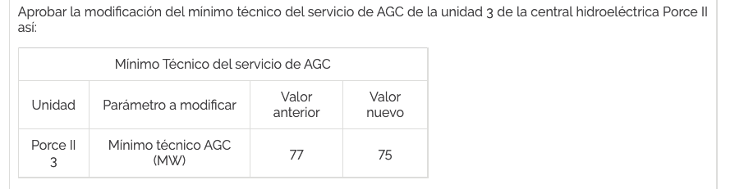
Por el cual se aprueba la modificación del mínimo técnico del servicio de AGC de la unidad 3 de la central hidroeléctrica PORCE II
Cumplimiento: Acuerdo 1428 y 1413 de 2021
Concepto: Subcomité de Controles
Recomendación: Comité de Operación

Slide 6
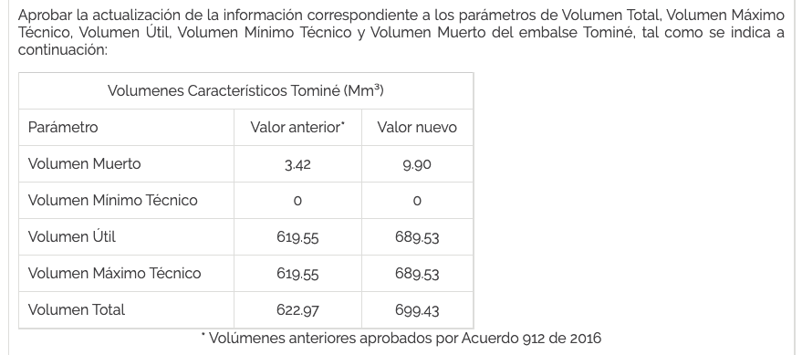
Por el cual se aprueba la actualización de información de unos parámetros técnicos de los volúmenes del embalse Tominé
Cumplimiento: Acuerdo 1287 de 2020 y 1413 de 2021
Concepto: SURER
Recomendación: Comité de Operación

Slide 7
Por el cual se aprueban los requisitos de la supervisión para la generación distribuida y autogeneración a gran escala con potencia máxima declarada inferior a 5 MW
Cumplimiento: Resolución CREG 174 de 2021
Recomendación: Comité de Operación, Comité de Distribución y Comité de Supervisión
Se ajusta el título del Acuerdo y el título del artículo segundo a la potencia máxima declarada prevista en la Resolución CREG 174 de 2021, que es inferior a 5 MW.

Slide 8
Por el cual se establece la aplicabilidad, la periodicidad y los protocolos para la realización de las pruebas de estatismo y banda muerta de las plantas hidroeléctricas y térmicas despachadas centralmente
Cumplimiento: Resolución CREG 023 de 2001
Concepto: Subcomité de Controles
Recomendación: Comité de Operación
Se ajusta la fecha de inicio del periodo de 4 años para la realización de las pruebas de estatismo y banda muerta a la fecha de expedición del Acuerdo 1285 de 2020.

Slide 9
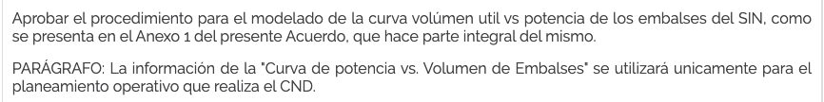
Por el cual se aprueba el procedimiento y el formato de reporte de "Curva de potencia vs. Volumen de Embalses"
Concepto: Subcomité de Plantas y Subcomité de Planeamiento Operativo
Recomendación: Comité de Operación

Slide 10
Por el cual se aprueba la actualización del "Procedimiento para la puesta en operación de proyectos de transmisión que incluyan activos de uso del Sistema de Transmisión Nacional - STN -, del Sistema de Transmisión Regional - STR –, de usuarios conectados directamente al STN, al STR y de recursos de generación"
Cumplimiento: Resolución CREG 174 de 2021
Concepto: Grupo de trabajo de Comités
Recomendación: Comités de Distribución, Transmisión, Supervisión y Operación
Se actualiza el Anexo 1 del Acuerdo a la Resolución CREG 174 de 2021, que regula las actividades de autogeneración a pequeña escala y de generación distribuida en el Sistema Interconectado Nacional.

Slide 11
Por el cual se establecen los requerimientos para la obtención y validación de parámetros del generador y los modelos del sistema de excitación, control de velocidad/potencia y estabilizadores de sistemas de potencia de las unidades de generación sincrónicas del SIN despachadas centralmente, y se definen las pautas para las pruebas y reajustes de los controles de generación
Cumplimiento: Resolución CREG 025 de 1995
Concepto: Subcomité de Controles
Recomendación: Comité de Operación
Se actualizó el procedimiento de seguimiento del desempeño de los modelos previsto en el artículo 17 del Acuerdo.

Slide 12
Por el cual se establece el "Procedimiento para la realización de las pruebas de verificación de la curva de capacidad de las plantas de generación y autogeneradores eólicos y solares fotovoltaicas conectados al STN y STR"
Cumplimiento: Resolución CREG 025 de 1995, 060 de 2019, 229 de 2021
Concepto: Subcomité de Controles
Recomendación: Comité de Operación
Se actualizó el procedimiento para la verificación de la curva de capacidad y las curvas de capacidad de las plantas de generación y los autogeneradores solares y eólicos conectados al STN y al STR, de acuerdo con lo previsto en la Resolución CREG 229 de 2021 y en el Acuerdo 1546 de 2022.

Slide 13
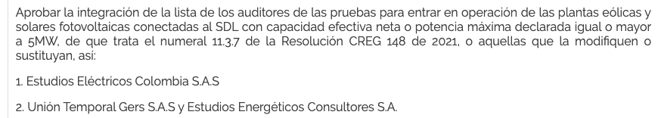
Por el cual se actualiza la integración de la lista de los auditores de las pruebas para entrar en operación de las plantas eólicas y solares fotovoltaicas conectadas al SDL con capacidad efectiva neta o potencia máxima declarada igual o mayor a 5MW
Cumplimiento: Resolución CREG 148 de 2021
Concepto: Subcomité de Controles
Recomendación: Comité de Operación

Slide 14
Por el cual se actualiza la lista de auditores de la información del esquema de calidad del servicio en los Sistemas de Distribución Local
Cumplimiento: Resolución CREG 025 de 2013
Se actualiza la razón social de la empresa Training Corporation Ltda., cuya representante legal informó que esta cambió de razón social por TRAINING CORPORATION S.A.S., conservando el mismo NIT. 811.042.955 -0 y adjunto el Certificado de Existencia y Representación Legal y el RUT actualizados.

Slide 15
Gracias

